Slide 1
2. Informations-veranstaltung zur maturaarbeit
Willkommen zur
Stufe MAR 3 (L20, K20)
20. Dezmber 2022
Bitte haben Sie Ihren Laptop bereit
und Ihr Teams oder OneNote-Notizbuch zur Maturaarbeit sowie ein ein Word-Dokument geöffnet .
Notes:
Erläuterung zum frühen Zeitpunkt des Elternabends
Entschuldigung für kurzfristige Einladung

Slide 2
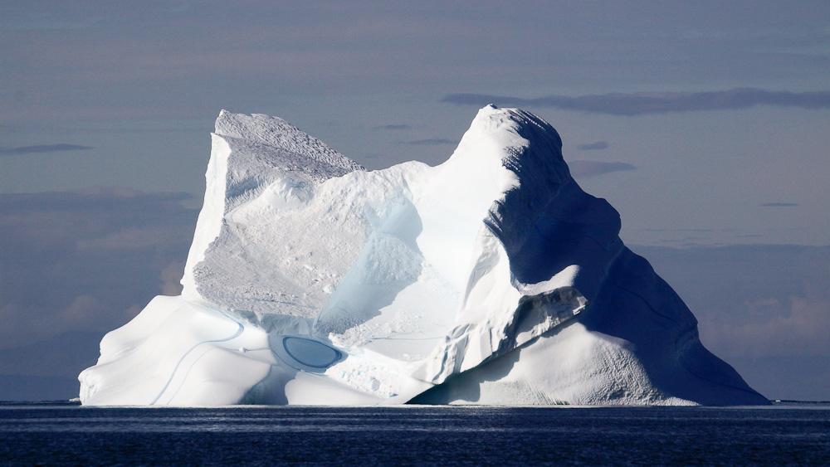
Notes:
dfheatrheq h

Slide 3
Überblick
    Mein Projekt Maturaarbeit - wo stehe ich heute?
    Allgemeines zur Maturaarbeit
    (Vor)wissenschaftliches Arbeiten
    Forschen – aber wie? Untersuchungsmethoden
    Zeitplanung und Arbeitsjournal
    Recherchieren (mit Übungen)
    Grobzeitplan / nächste Fixpunkte
    Tipps: Exzerpieren
    Tipps: Gliedern (Disposition)
    Zeit für Arbeitsaufträge

Slide 4
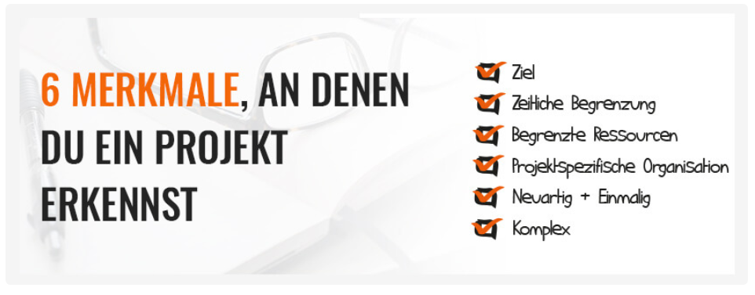
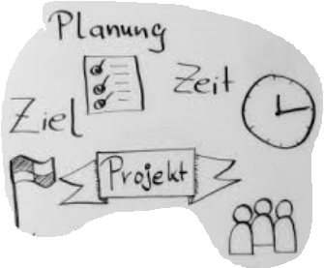

Ihr Projekt "Maturaarbeit"

Slide 5
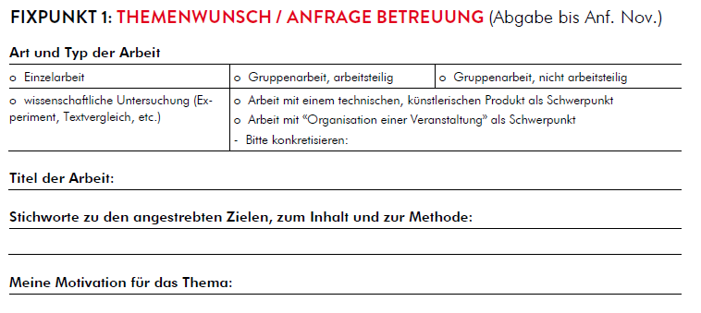
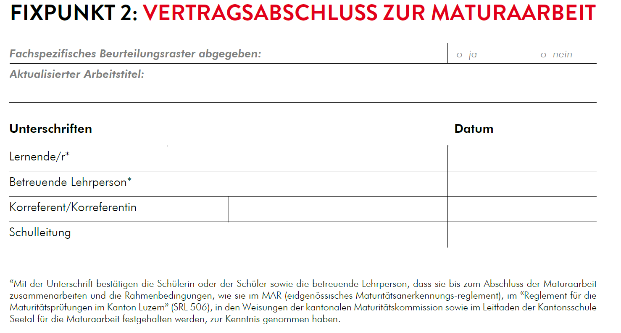
Wo stehe ich?

Slide 6
Der StanD meiner MaturaArbeit – ist...
- ... Das Thema so eingegrenzt, dass es bearbeitbar und zielgerichtet ist?
- ... eine Konkrete Fragestellung/Hypothese formuliert?
- ... Die Methode entschieden oder sind die möglichen Methoden bekannt?
Kluge Fragen sind die halbe Weisheit!
Francis Bacon

Slide 7
Ziele der Maturaarbeit
    Durch die Maturaarbeit lernen Sie:
    ein Projekt zu entwerfen, d. h. sich eine angemessene Aufgabe zu stellen, die Ziele der Arbeit zu definieren und ein sinnvolles methodisches Vorgehen zu wählen,
    über einen längeren Zeitraum selbstständig zu arbeiten, die zur Verfügung stehende Zeit einzuteilen und zu nutzen,
    sich systematisch und gezielt Informationen zu beschaffen,
    die Arbeitsergebnisse schriftlich wie mündlich übersichtlich darzulegen bzw. zu kommentieren,
    sich mit dem eigenen Vorgehen und der eigenen Arbeit kritisch auseinanderzusetzen
  (Quelle: Gymnasium Kirchenfeld)

Slide 8
Ziele der Maturaarbeit
    Verfassen einer ersten "vor"-wissenschaftlichen Arbeit als Vorbereitung auf ein (universitäres) Studium
    → propädeutische Funktion
    Eigenverantwortliche Auseinandersetzung mit einem selbst gewählten Thema über einen längeren Zeitraum hinweg
    → didaktische/pädagogische Funktion
    Kennenlernen und Einüben von wissenschaftlichen Arbeitsweisen
    → methodische Funktion

Slide 9
Selma t3: Wir betreuen gut!
Notes:
Die Betreuung der SuS durch unsere Referenten wird ausgezeichnet bewertet (mehrere Fragen in t 4).

Slide 10
Selma t4
früh starten
Notes:
Ein Drittel der SuS hätte in der Umsetzungsphase rückblickend mehr Betreuung gebraucht, Frage: hat die Umsetzung zu spät begonnen? Problematik; im laufenden Schuljahr ...

Slide 11
Studie „EVAMAR II“ zur Maturaarbeit 1
    Was ist EVAMAR II?
    Schweizweite Leistungstests mit 3800 Maturandinnen und Maturanden 2007
    Analyse einer repräsentativen Stichprobe von Maturaarbeiten
    Themenverteilung nach Fachrichtungen
    Sprachlicher Bereich 30.9%
    Naturwissenschaftlicher Bereich 21.8%
    Geistes- / Sozialwissenschaftlicher Bereich 31.5%
    Gestaltung und Bewegung 15.3%

Slide 12
EVAMAR II zur Maturaarbeit 2
    Motivation
    Interesse: 92.4%
    Vorkenntnisse: 29.8%
    Herausforderung: 24.5%
    Studienabsicht: 18.9%
  Man liebt das, wofür man sich müht,
  und man müht sich für das, was man liebt.
  Erich Fromm

Slide 13
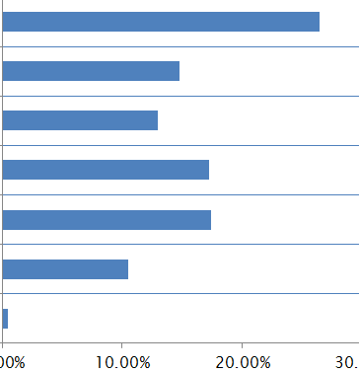
EVAMAR II zur Maturaarbeit 4
    Zeitaufwand
    Weniger als 20 Std. 0,5%
    20-50 Std. 10,5%
    50-80 Std. 17,4%
    80-100 Std. 17,3%
    100-120 Std. 13,0%
    120-150 Std. 14,8%
    Mehr als 150 Std. 26,5%
    >150 h - 150 - 120 - 100 - 80 - 50 - < 20h
    Durchschnitt: 106 Std.

Slide 14
Note Maturaarbeit KS Seetal 2018
Note

Slide 15
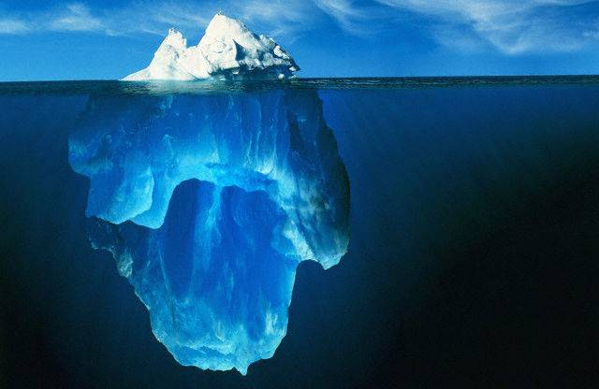
Das problem

Slide 16
das eigentliche Problem liegt tiefer

Slide 17
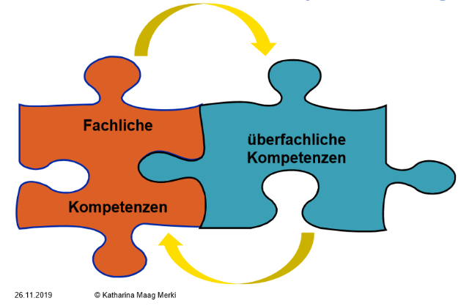
UNI – Wir kommen!
WISSENSCHAFTSPROPÄDEUTIK
Die Maturarbeit ist ein grösseres individuelles Projekt, das mit einer beratenden Lehrkraft realisiert wird. Diese Arbeit ist keine wissenschaftliche Arbeit im universitären Sinne. Schüler*innen sammeln jedoch Erfahrungen mit dem selbstständigen Arbeiten nach einer bewusst gewählten Vorgehensweise, die auf spätere, wissenschaftliche Arbeiten vorbereiten soll. Bewertet wird nicht nur das Resultat, sondern auch der Entstehungsprozess.(Quelle: Gymnasium Kirchenfeld)
Pro + παιδεύειν (paideúein)
Vor + Erziehen, Bilden, Unterrichten
- auf die Wissenschaft vorbereitend
→ Maturaarbeit als „Fitmacher“ für die Universität
Notes:
Studierende kommentieren die Erfahrung der Maturaarbeit als sehr wertvoll!
Insbesondere Selbstkompetenzen wie Zeitmanagement, eigene Planung, etc.

Slide 18
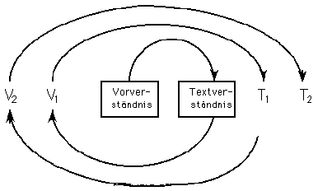
Wissenschaftliche Verfahren
    erfahrungswissenschaftlich geisteswissenschaftlich (empirisch)
    Beobachtung „hermeneutischer Zirkel“
    Experiment
    Befragung
    Interviews

Slide 19
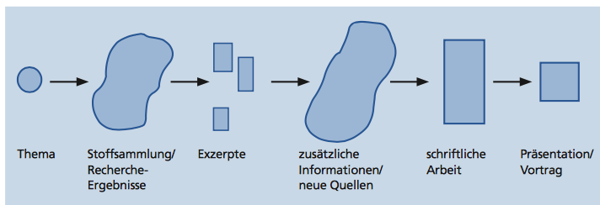
Der Denk- und SChreibProzess
sich vertiefender Vorgang
Nach WPS Bayern

Slide 20
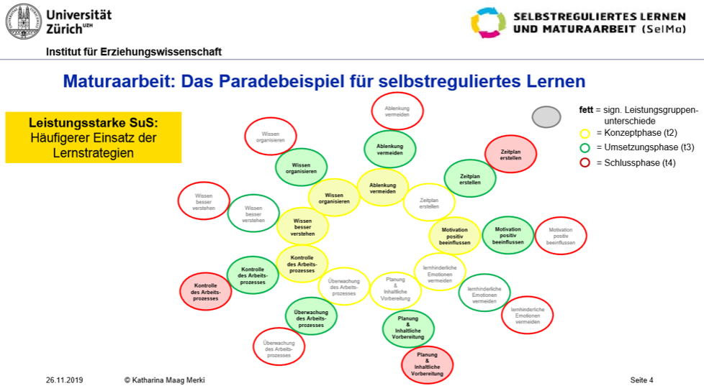
Selma
Notes:
Die Betreuung der SuS durch unsere Referenten wird ausgezeichnet bewertet (mehrere Fragen in t 4).

Slide 21
Phasen Der Maturaarbeit
    0. Startphase: Interesse, Motivation, Thema, Referent/-in
    1. Sondieren: erste Suche nach Literatur/Material, sich in das Thema einlesen, Exzerpieren, Fragestellungen finden
    2. Recherchieren: Lesen, Exzerpieren, Thema präzisieren, Arbeitsmethode finden, (bei kreativer Arbeit: Vorstudien, Entwürfe)
    → Disposition bis März 2023
    3. Untersuchen/Auswerten: Gliederung präzisieren: Interviews/Umfrage/Experiment/Literaturvergleich … planen, testen und realisieren, kreative Arbeit gestalten und reflektieren
    4. Schreiben und Redigieren: Konzeption des Schreibens (beginnt bei 3.), Überarbeitung, Formulieren, Erstellen der Schlussfassung der Arbeit
    (nach: Niederhauser, Jürg, DUDEN- Die schriftliche Arbeit, Bern 2000)

Slide 22
Organisation des Arbeitsprozesses
„Aus Sicht der Hochschulen liegen die grössten Defizite beim Verfassen einer Seminararbeit in der unzureichenden Selbstorganisation, beispielsweise im fehlenden Zeitmanagement.“
Quelle. Wissenschaftspropädeutisches Seminar Bayern
www.isb.Bayern.de/download/10020/handreichung_wp.pdf
Deshalb:
Zeitplan erstellen!
Arbeit und Freizeit klar trennen!
„Verschiebitis“ bekämpfen!

Slide 23
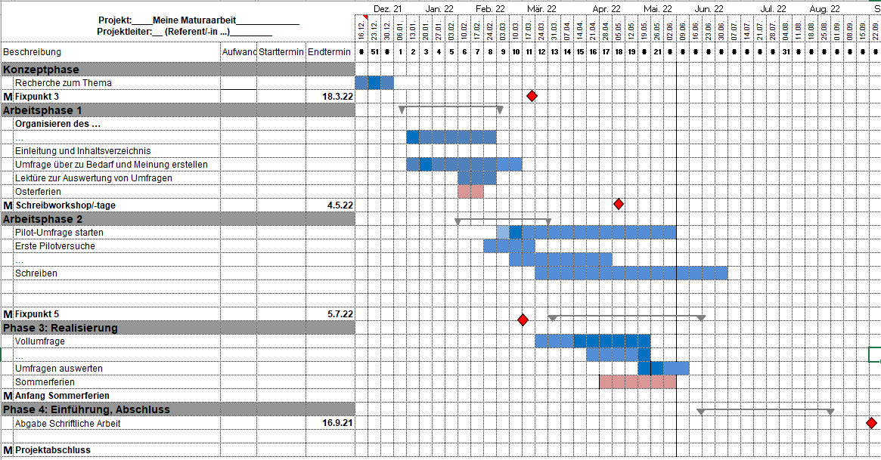
Tipps 1: Zeitplanung
    Arbeit mit fixen Zeiten fest einplanen
    Einen groben individuellen Zeitplan erstellen (Outlook-Kalender, OneNote, eigenes Planungsraster, Projektplan mit Excel )
    mit Betreuungsperson besprechen (bis 30. März ‘21, Fixpunkt 3)
    Fortschritte laufend abhaken (Arbeitsplan)
    Arbeitsjournal kontinuierlich führen (z.B. in OneNote)

Slide 24
Tipps 1: Zeitplanung
Setzen Sie sich klare Arbeitsziele und Zeitfenster, z.B. bis Ende der ..
Weihnachtsferien: Recherchieren, Fragestellung präzisieren, Methode finden
Sportferien: Recherchieren, Disposition konkretisieren, Methode planen)
Osterferien: Mit Experiment/Umfrage beginnen
Sommerferien: Methode abschliessen, Arbeit schreiben und redigieren
Geduld, Vernunft und Zeit macht möglich die Unmöglichkeit
Simon Dach

Slide 25

Tipps 2: digitales
Arbeitsjournal mit ONENOTE
“OneNote-Notizbuch" einrichten
Bestenfalls ein Team mit der Betreuungsperson
    Inhalt: Dokumentation des Arbeitsprozesses: Informationen zum Thema, Ideen/Gedanken, Fragen, Kommentare, Feedbacks, Zeitplanung
    Dokumente hochladen
    vor den Beratungsgesprächen aktualisieren!
    Einblick Referent/-in bis Juli 2023 (Fixpunkt 4)

Slide 26
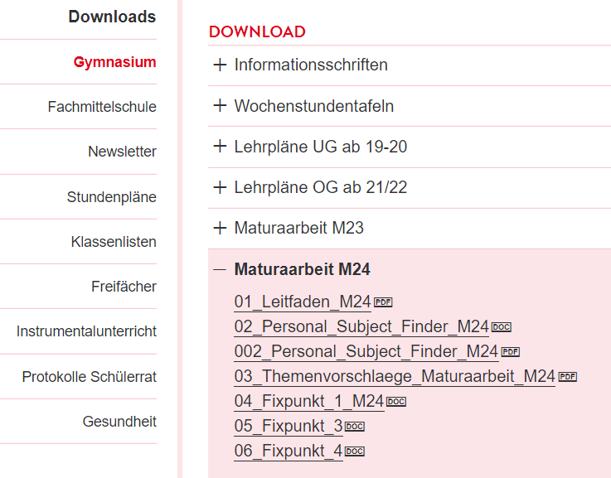
Arbeitsauftrag 1
Fixpunkt 3 oder Arbeitsjournal beginnen
Laden Sie sich den Fixpunkt 3
von der Homepage herunter:
Tragen Sie Titel und geplante Methode ein,
studieren Sie den Aufbau.
Dauer: 5 Min
Alternativ: Eröffnen Sie ein für Ihre Maturaarbeit ein „Team“ mit der/dem Referent/in inkl. OneNote-Notizbuch )

Slide 27
Tipps 3: Recherchieren - Allgemeines
    Informationen zum eigenen Thema suchen → in Bibliotheken, im Internet
    Fragestellung und Zielsetzung des Themas müssen klar sein.
    Vgl. auch Downloadbereich Maturaworkshop!

Slide 28
Tipps 3: Recherchieren - Suchstrategien
    Frühzeitig mit der Suche beginnen
    Erste Orientierung in unserer Mediathek!
    Besuch der Luzerner Hochschulbibliothek (ZHB) erfolgt
    Betreuungsperson/Fachperson/en fragen
    Beim Fachpersonal von Bibliotheken
    Grosse Bibliotheken: Online-Kataloge nutzen
    Schlagwortsuche vor Autorensuche
    Schneeball-System oder “cross reference linking”
    → Keep asking questions!

Slide 29
„Learning community“
Tipps 3
Empfehlung zum Selbststudium
in der Mediothek: „Forschen, aber wie?“
    verschiedene Methoden für wissenschaftliche Arbeiten
zu statistischen Erhebungen (Umfragen):
Wer plant quantitative Untersuchungen:Umfrage, Fehlerrechnung, Messdaten? Anleitung zu Statistik mit Excel KS Willisau
→ in der Frühlingsstudienwoche: 2,5 Tage Statistikworkshop für alle
Notes:
Ausleihe über Weihnachten?
Vorsicht vor Kettenmails! Keinesfalls an andere Schulen!

Slide 30


Literatur entdecken

Slide 31

Methoden

Slide 32

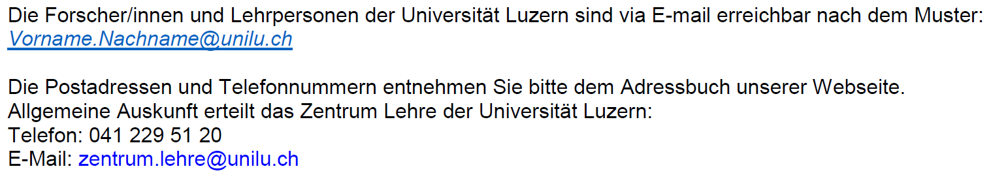

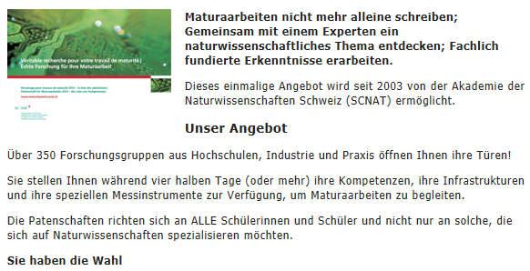
Unterstützung /
Patenschaften
unilu.ch
naturwissenschaften.ch/
https://mint.scnat.ch/de/offerlist

Slide 33
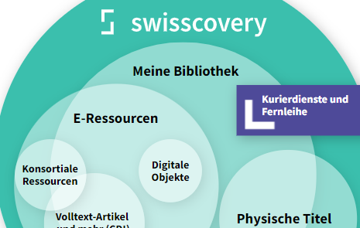
Tipps 3: Recherchieren - Bibliotheken I
    (Online-)Bibliotheken als bester Ausgangspunkt für systematische Suche: Zentral- und Universitätsbibliotheken benützen (Luzern, Zürich): zhbluzern.ch,
    Bibliotheken: → neuere Literatur in elektronischen Katalogen
    elektronischer Zugang https://rzs.swisscovery.slsp.ch/

Slide 34
Arbeitsauftrag 2: Recherche 1
- Suchen und Finden Sie an einer Luzerner Bibliothek ein (oder zwei) Buchtitel zu Ihrem Thema.
- Lesen (und kopieren Sie) die Zusammenfassung
- Kommentieren Sie, warum die Quelle für Ihre Arbeit interessant ist.
Dauer: 7 min

Slide 35
Tipps 3: Recherchieren - Bibliotheken II
    Alphabetischer Katalog: Autoren/innen
    alphabetisch aufgeführt → Suche nach Personen und Titeln
    Systematischer Katalog: Fachbereiche nach Sachgebieten gegliedert. Beispiel: Geografie → Humangeografie→ Stadtgeografie → die orientalische Stadt
    Schlagwort-Katalog: Buchbestand nach Stich- und Schlagworten gelistet
    Bei (zeit-)geschichtlichen Themen Archive nutzen: Staatsarchive/Landesarchive, Medienarchive, Wirtschaftsarchive…

Slide 36
Tipps 3: Recherchieren - Internet I
    World Wide Web:
    Grösster Informationsspeicher der Welt, einfache Recherchemöglichkeit.
    Nachteile:
    Man verliert schnell Überblick und Zeit.
    Es gibt viel “Schrott”: immer die Quellen nachprüfen!!
    Deshalb:
    „Erst denken, dann surfen“
    Setzen Sie sich ein Zeitlimit!
    Intelligente Suche
    Vgl. Dokument “Internetrecherche”

Slide 37


Internetrecherche
    Google scholar
    Googlebooks
    Swissdox
    Andere Suchmaschinen:
    yahoo.de, lycos.de, dino-online.de, altavista.com

Slide 38
Arbeitsauftrag 3: Recherche 2
Intelligente Suche zum Thema im Netz:
Formulieren Sie 2 spezifische Schlüsselbegriffe
Verwenden Sie logische Operatoren (AND, OR, NOT, oder „Phrase“)
Füllen Sie zur gefundenen Seite einen Internetsteckbrief aus (vgl. Onedrive) und speichern Sie diesen!
Dauer: 7 min
Notes:
alternativ 3. Auftrag

Slide 39
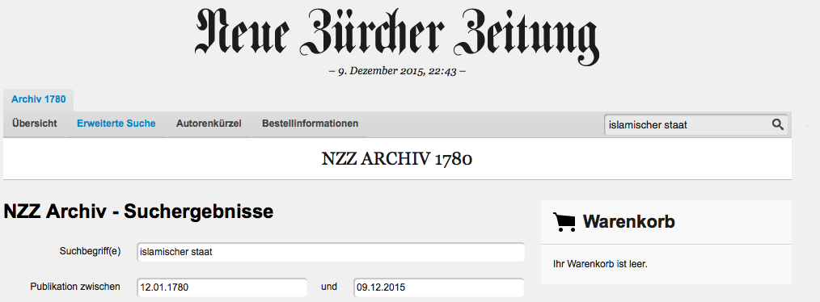
Tipps 3: Recherchieren - Internet II
    Internetarchive (Zeitungen/Zeitschriften):
    evtl. registrieren notwendig!
    - www.zeit.de
    - www.spiegel.de
    - www.faz.de
      www.nzz.ch

Slide 40
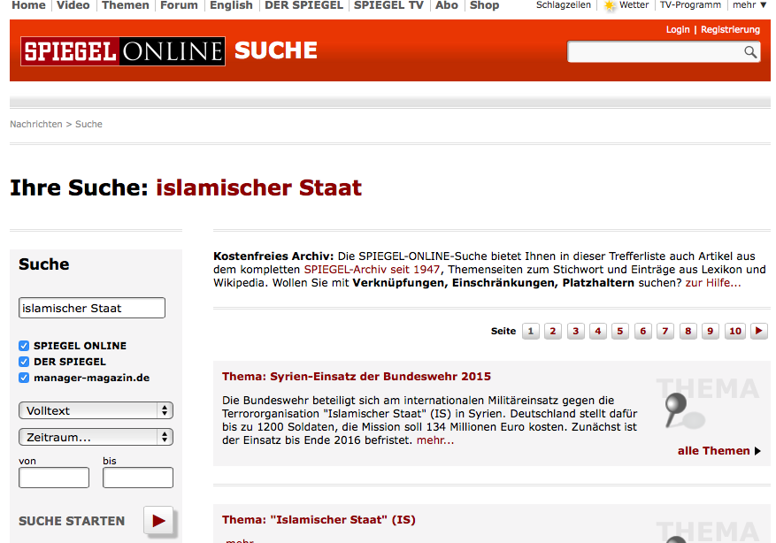

Slide 41
Recherche 3
(Arbeitsauftrag für zuhause )
Suche nach einer Seite zu ihrem Thema in einem Zeitungsarchiv
Formulieren Sie spezifische Schlüsselbegriffe
Verwenden Sie logische Operatoren (AND, OR, NOT, „Phrase“)
Füllen Sie zur Seite einen Internetsteckbrief aus (Dropbox) und speichern Sie ihn
Notes:
alternativ 2. Auftrag

Slide 42

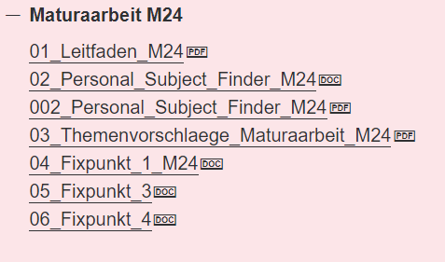
Konsultieren Sie
den Leitfaden Maturaarbeit S. 36f: Terminplan

Slide 43
Terminplan M24 - Maturaarbeit
    Heute, 20. Dezember 2022, 13.15 Uhr:
    2. Informationsveranstaltung zur Maturaarbeit
    in nächster Zukunft:
    Fixpunkt 3: bis Montag, 6. März 2023 →
    Abgabe Ihrer Disposition (Konzept u. Zeitplanung)
    bis Mittwoch 5.4.’23 Besprechung der Disposition

Slide 44
Terminplan M21
    24.-28.4. 2023 Studienwoche: Statistikworkshop & Schreibtage
      26.4.‘23: Schreibworkshop + 1-2 Schreibtage: “abstract”
    bis Fr, 26. Mai ‘23: Abgabe 4-6 Seiten inkl.”Abstract” zur Vorkorrektur an Referent/-in
    bis Mi,05.07.’23: Fixpunkt 4: Einsicht in digitales Tagebuch Besprechung, Vorkorrektur → Zwischenbericht
    Sommerferien: Rollenwechsel Referent/-in → Beurteilende/-r
    Freitag 22.09.2023 vor der Herbststudienwoche
    Abgabe der Maturaarbeit in 4 Exemplaren und PDF-upload!
    24./25. November 2023: öffentliche Präsentation Ihrer Maturaarbeit

Slide 45
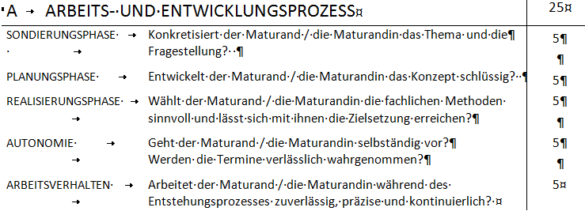
Raster Deutsch praktisch

Slide 46
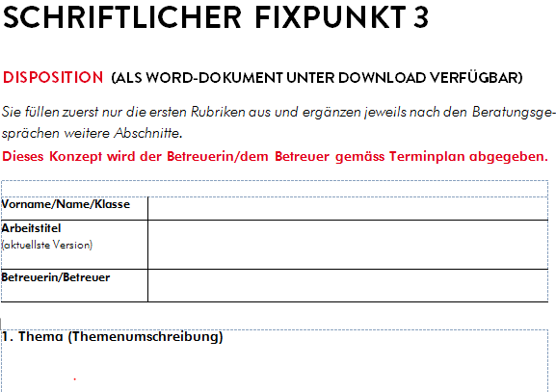
Nächster Schritt

Slide 47
Ihre Fragen ?

Slide 48

Nun SonDieren, Recherchieren
Forschen und Gestalten Sie!
Viel Erfolg und Freude bei Ihrer Maturaarbeit!

Slide 49
Annex:
Tipps 4: Exzerpieren - Begriff
    “Exzerpieren” heisst, für das eigene Thema wichtige Informationen aus Büchern, Zeitungen/Zeitschriften, Internetartikeln…schriftlich festhalten.

Slide 50
Tipps 4: Exzerpieren - Methodik I
    Karteikarten im Format A6 oder A5 benützen.
    Jede Karteikarte beschlagworten.
    (→ Gliederungspunkte)
    Jede Information auf eine eigene Karteikarte schreiben.
    Jede Information mit Quellenangabe versehen!
    Zwischen Paraphrase/eigener Zusammenfassung und wörtlichem Zitat unterscheiden!
Notes:
überspringen

Slide 51
Tipps 4: Exzerpieren - Paraphrase
Weinbau in Bordeaux nach 1154
1190 wurde Bordeaux zum Sitz König Richards (Löwenherz). Aber auch jetzt wurde La Rochelle weiter bevorzugt behandelt. 1190 liess die Königin und Herzogin in La Rochelle einen neuen Hafen bauen. Bordeaux begann, sich zu beschweren, dass die königliche Gunst weiterhin auf den Produzenten billiger Weissweine in der Umgebung von La Rochelle ruhte und sein eigener altehrwürdiger Weinbau durch veraltete feudale Zölle und Abgaben gehindert wurde, am Wettbewerb teilzunehmen.
Johnson, Weingeschichte, S. 142.
Notes:
überspringen

Slide 52
Tipps 4: Exzerpieren - Wörtliches Zitat
Weinbau vor dem Jahre 1000
„The importance of the wine trade is also difficult to assess. In Anglo-Saxon England wine was drunk by old men and wise ones, the rest had to be satisfied with ale or water. Alcuin sent wine, with the tin, to Eanbald of York; we may assume that it was a Vorgebirge vintage. The reference to ist consumption in an irish monastery perhaps implies its value and scarcity.“
Hodges, Richard: Dark Age Economics. The origins of towns and trade. A.D. 600-1000. London 1982, S. 127f.
Notes:
überspringen

Slide 53
Tipps 5: Gliedern – Wie und warum?
    Die Gliederung bildet den roten Faden der Arbeit.
    Im Gliedern organisieren Sie Ihre Gedanken
    Fast alles erlaubt, aber in jeder Gliederung wichtig:
      „das Problem am Anfang zu benennen ...,
      das Problem zu analysieren (Ursachen, Wirkung),
      ein oder mehrere Lösungsansätze zu diskutieren,
      die Diskussion zusammenfassen und über das Neue, Interessante … ihrer Arbeit nachzudenken“
    (aus: Boeglin, Wissenschaftlich arbeiten Schritt für Schritt, 2012, S.142)

Slide 54
Tipps 5: Gliedern I
    Die Gliederung
    Einleitung, Hauptteil, Schluss
    (Disposition) bildet den roten Faden der Arbeit
    Strukturiert auch den Hauptteil
    sollte vor dem Beginn der Schreibphase festgelegt sein, damit die Inhalte einer klaren Ordnung folgen.

Slide 55
Tipps 5: Gliedern III
    Verschiedene Klassifikationssysteme (vgl. Leitfaden S.15)
    Folgende Folie:
    Beispiel für ein Inhaltsverzeichnis mit gemischter Klassifikation

Slide 56
Tipps 5: Gliedern III
Vorwort
Einleitung
Geschichtlicher Abriss der Freimaurerei
1. Die Ursprünge und die Entstehung der Freimaurerei
2. Die Entwicklung der Freimaurerei in der Schweiz des 18. Jh.
Organisation, Wesen und Ziele der Freimaurerei
1. Strukturen der Freimaurerlogen
a) Äussere Organisation
b) Innere Organisation
2. Geistige Grundlagen
Freimaurerei und Kirche
.......

Slide 57
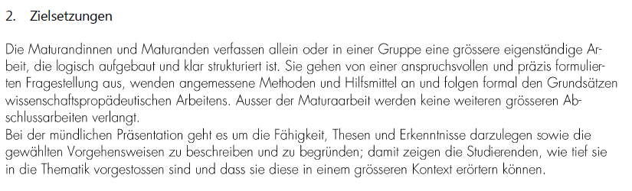
Weisungen für die Maturaarbeit

